Slide 1
Projet Py-ecommerce
Réalisé par Ralph Coriolan et Sandy Semail
Formation Bootcamp Data Analyst Mars 2021

Slide 2
01
02
Plan
03
04
Présentation du Dataset
Analyse exploratoire
Segmentation clients
Analyse prédictive

Slide 3
Partie 1
Présentation du dataset

Slide 4
Composition
events
category tree
informations sur les catégories des items
Id du visiteur
Id de l’item
Évenement : vue / mise au panier / transaction
Date
item properties part 1
item properties part 2
informations sur les propriétés des items
informations sur les propriétés des items
Source : Kaggle 2017

Slide 5
Partie 2
Analyse exploratoire

Slide 6
Tunnel de conversion d’un achat
Vues
Mises au panier
Transactions
96.7%
2.5%
0.8%
1
2
3
2.5%
des vues sont converties en ajout au panier
24.5%
des mises au panier aboutissent à des achats

Slide 7
2,756,101
Quelques statistiques
visites/évenements sur le site entre mai et septembre 2015
Visiteurs uniques
Acheteurs uniques
Transactions
1,407,580
11,719 (0.83%)
1,51 en moyenne
par acheteur

Slide 8
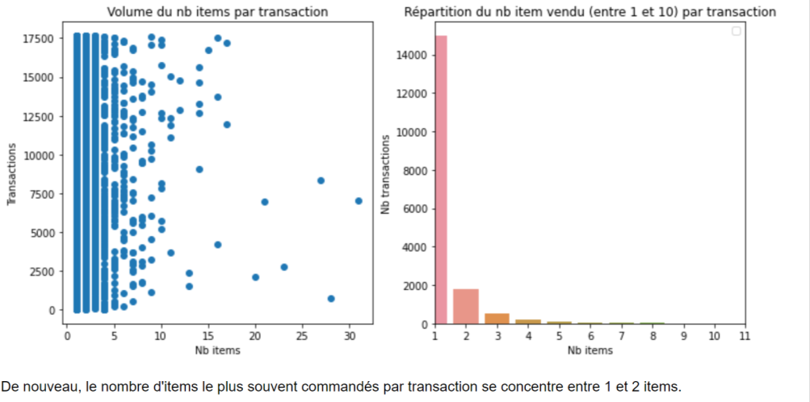
Graphique 1

Slide 9
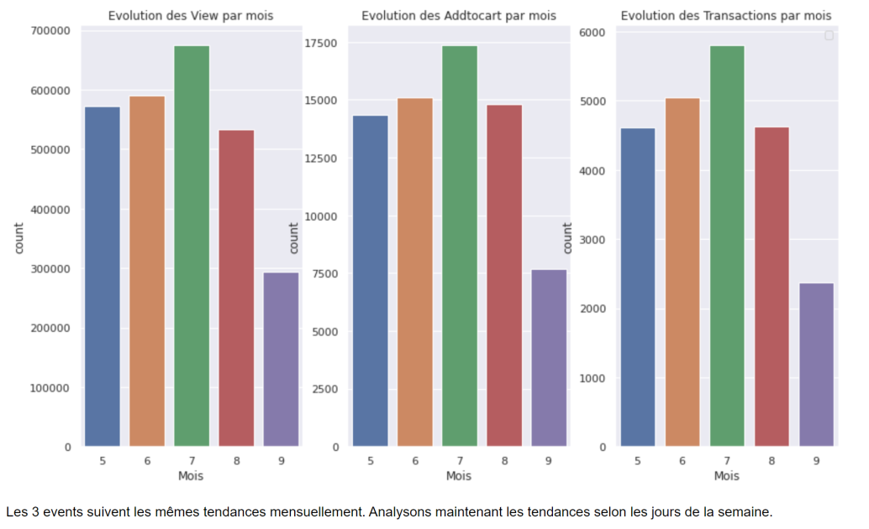
Graphique 2

Slide 10
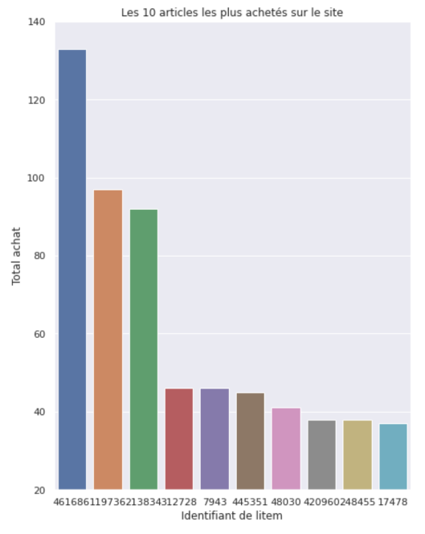
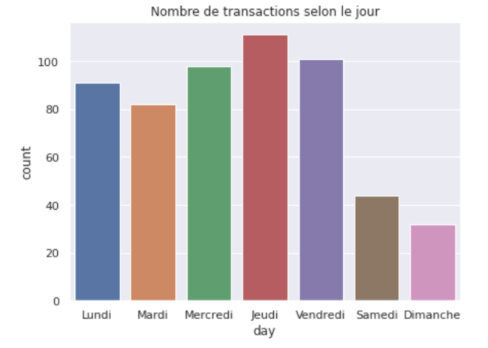
Graphique 3

Slide 11
Partie 3
Segmentation clients

Slide 12
Méthodologie
Description des variables
Standardisation
graphique boite à moustache
lisser l’influence des valeurs extrêmes
Nombre optimal
de clusters
Ajustement
du modèle
méthode du coude
ajustument du modèle aux données

Slide 13
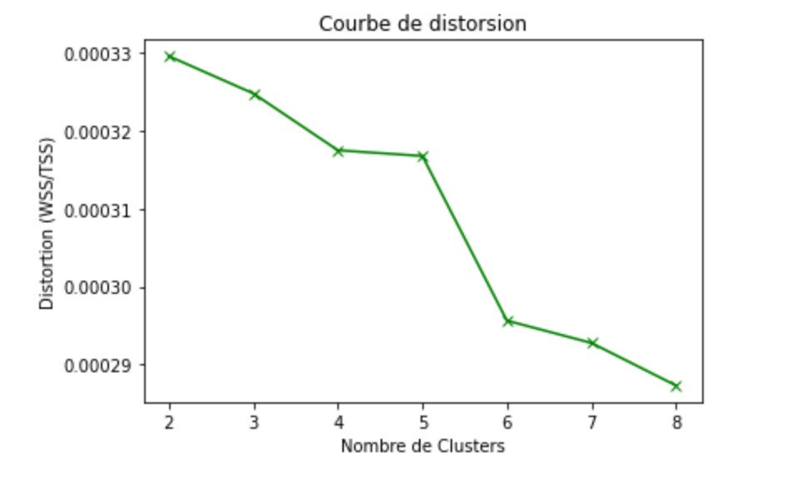
Graphique 4

Slide 14
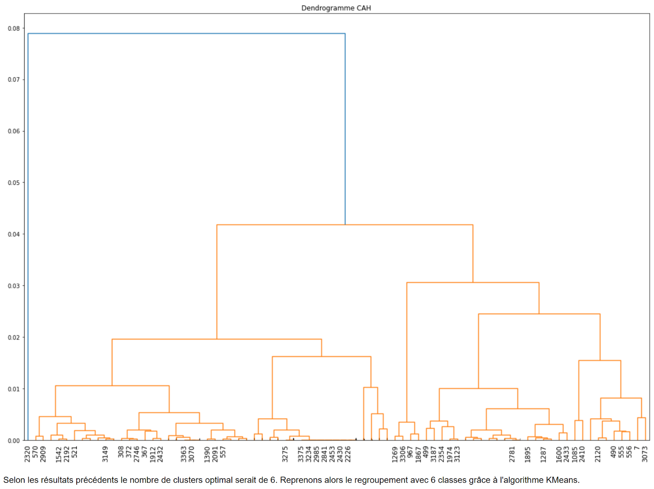
Graphique 5

Slide 15
Clustering
Platinum
Gold
Silver
Bronze
Cluster 2
Cluster 1
Cluster 3
Cluster 0
Total visiteurs : 3
Total visiteurs : 24
Total visiteurs : 124
Total visiteurs : 1.4M
Nb. de vues : 4135
Nb. de vues : 1502
Nb. de vues : 460
Nb. de vues : 1.8
Nb. addtocart : 503
Nb. addtocart : 128
Nb. addtocart : 33
Nb. addtocart : 0.04
Nb. transact. : 398
Nb. transact. : 98
Nb. transact. : 18
Nb. transact. : 0.01
Nb. items : 5036
Nb. items : 1729
Nb. items : 511
Nb. items : 1.8

Slide 16
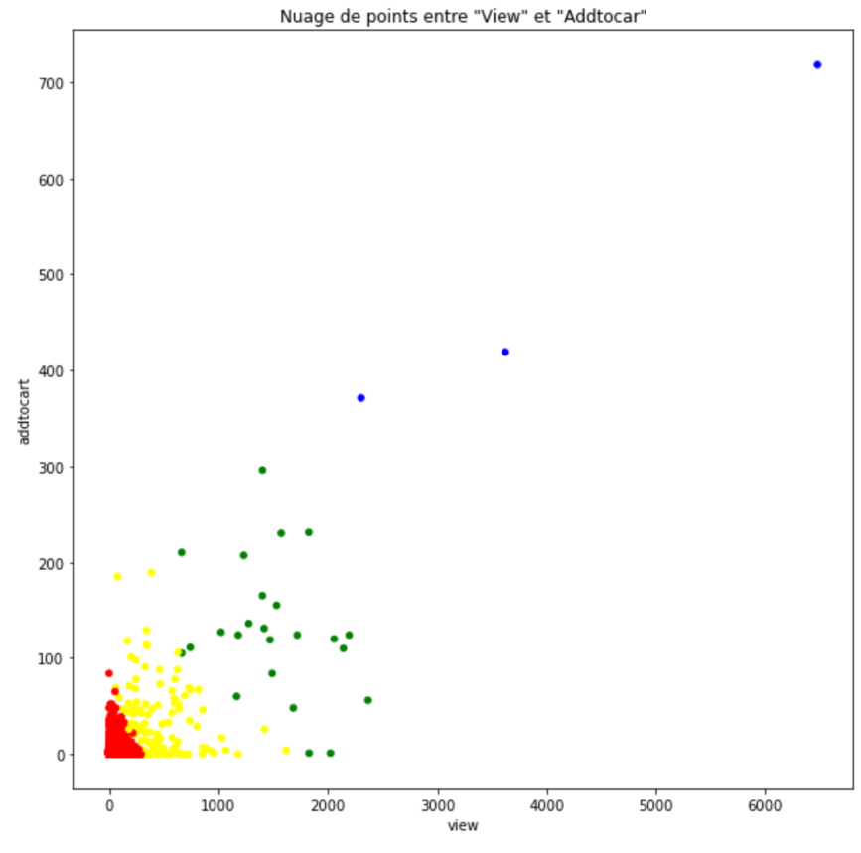
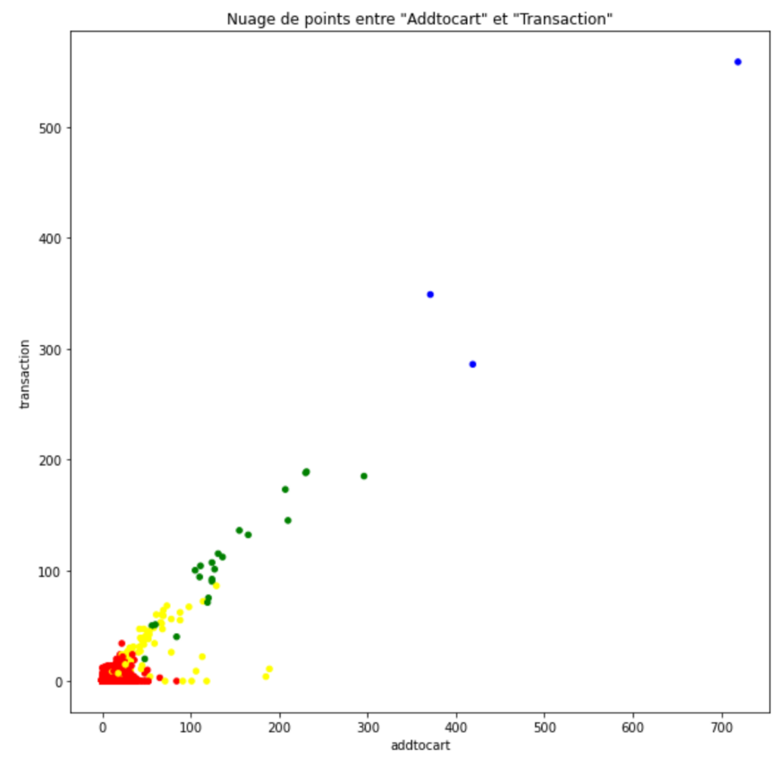
Visualisation des clusters

Slide 17
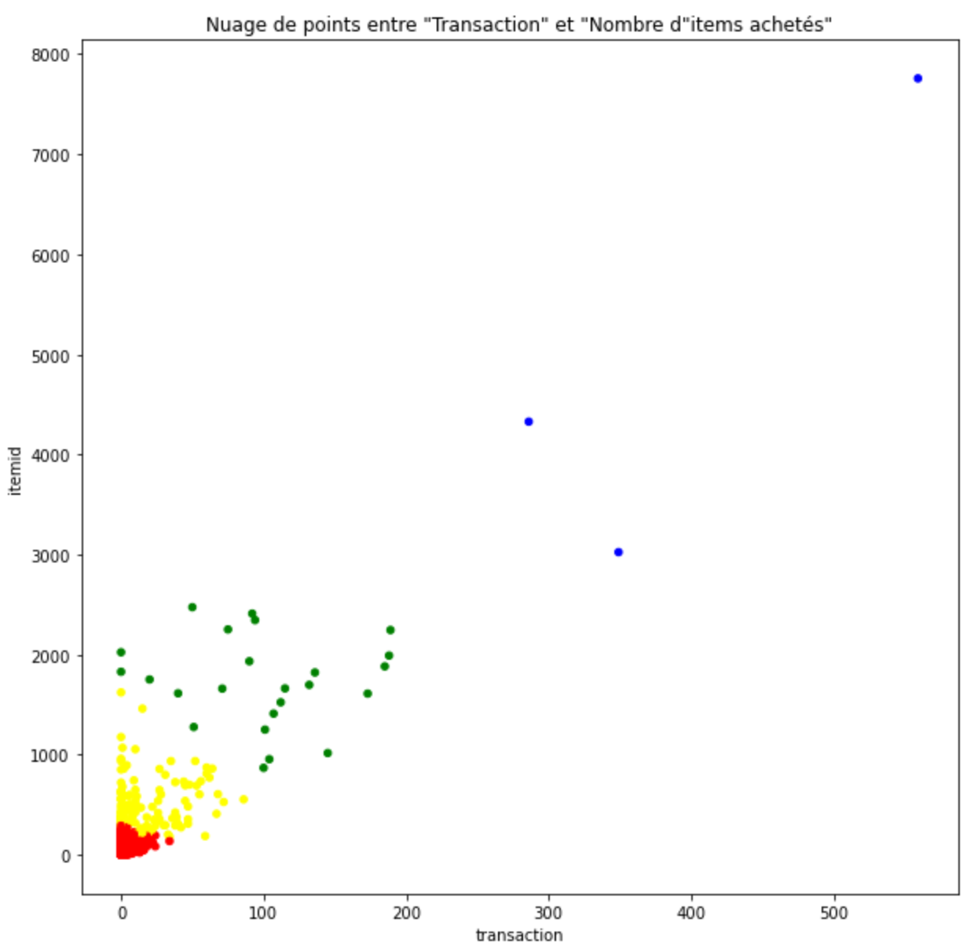
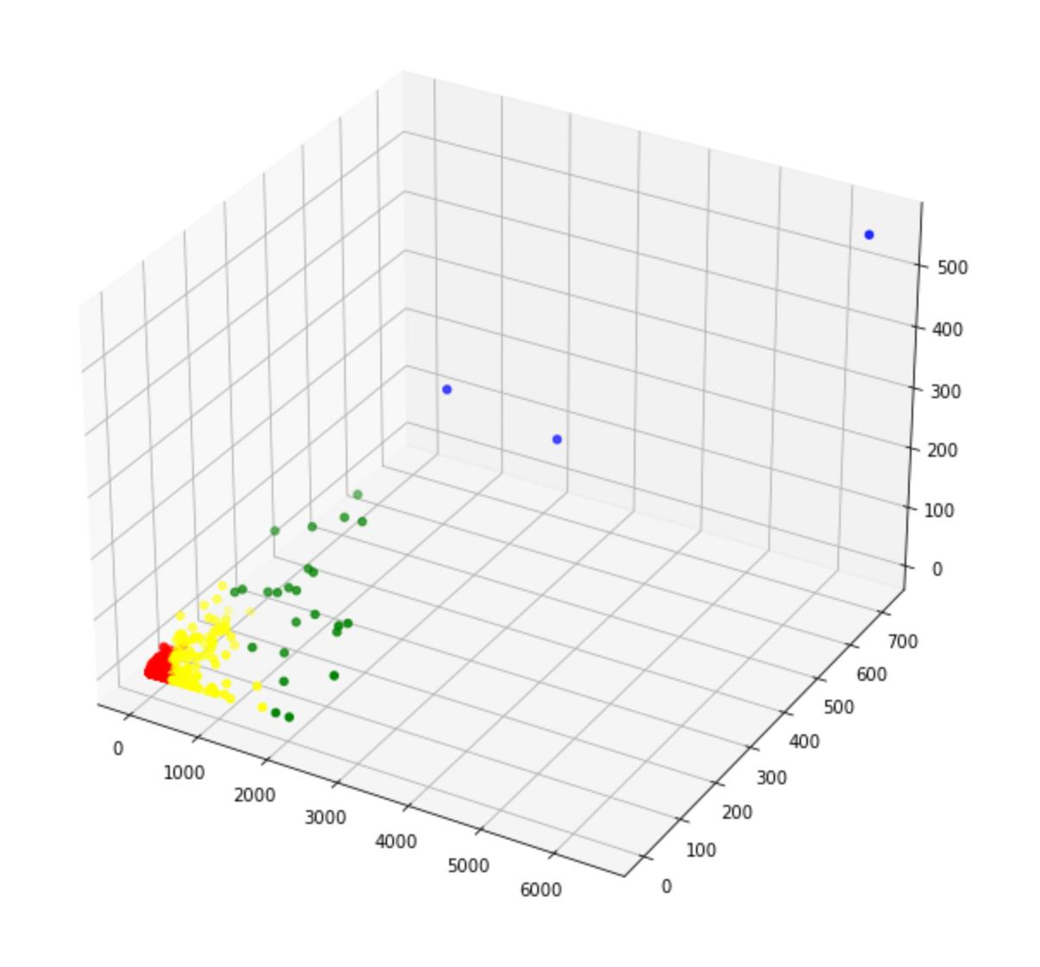

Slide 18
Partie 4
Analyse prédictive

